Slide 1


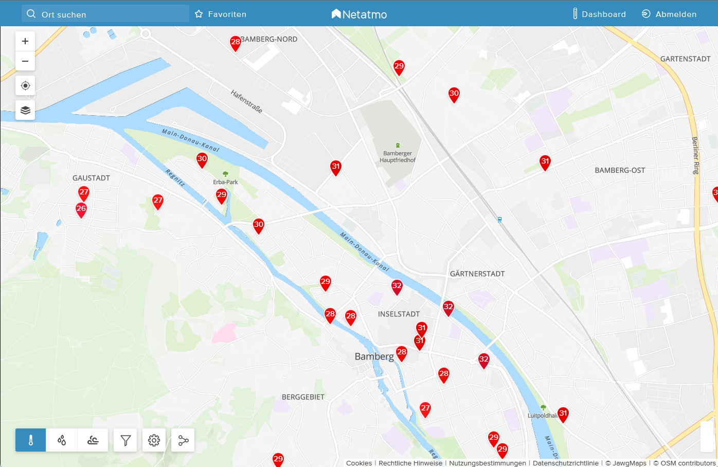
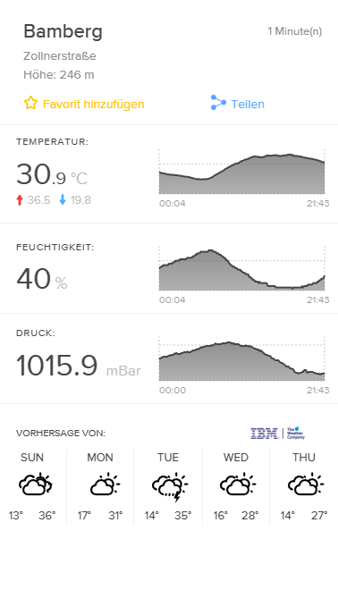
Karte
Login

Slide 2
Benutzername
LOGIN
Benutzername
Passwort
Passwort vergessen?
Registrieren
Einloggen

Slide 3

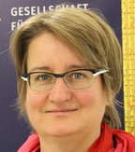
Karte
Feedback
Samet
Thomas fragt nach einer Erklärung für die Auslesung (14:05).
Daniela (18:43):
„Der Sensor war heute im Schatten“
Heatmap einschalten
Thomas (20:17): „Danke, Daniela!“

Slide 4























































Karte
Feedback
Samet
Thomas fragt nach einer Erklärung für die Auslesung (14:05).
Daniela (18:43):
„Der Sensor war heute im Schatten“
Heatmap ausschalten
Thomas (20:17): „Danke, Daniela!“

Slide 5
Karte
Feedback
Samet
Thomas fragt nach einer Erklärung für die Auslesung (14:05).
Daniela (18:43):
„Der Sensor war heute im Schatten“
Heatmap einschalten
Thomas (20:17): „Danke, Daniela!“

Slide 6
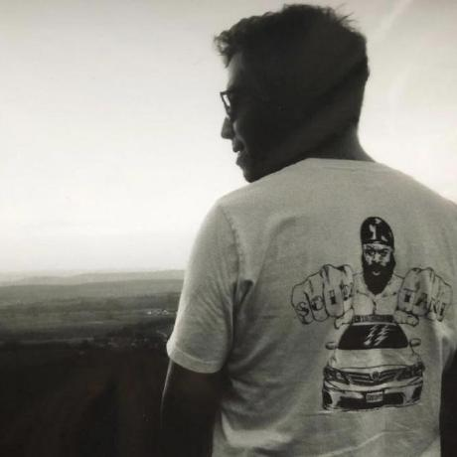
Karte
Feedback
Samet
Hallo, Samet!
Meine Sensoren
Mein Feedback
Meine Annotationen
Favoriten

Slide 7
Karte
Feedback
Samet
Um welche Art von Feedback handelt es sich?
Fehlermeldung
Gib hier deinen Text ein…
Verbesserungsvorschlag
Kritik
Sonstiges

Slide 8
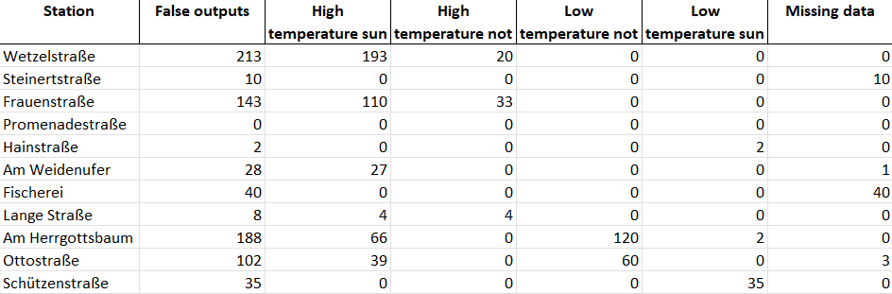
URL: https://www.bamberg-messen.de/sensoren
Karte
Feedback
Samet
Station
Raw Data
From
-
To

Slide 9
URL: https://www.bamberg-messen.de/sensoren
Karte
Feedback
Samet
Station
Raw Data
From
-
To
Wetzelstraße
Steinertstraße
Frauenstraße
Promenadestraße

Slide 10
URL: https://www.bamberg-messen.de/sensoren
Karte
Feedback
Samet
Station
Raw Data
From
-
To
CrowdQC+
Curated Data

Slide 11
URL: https://www.bamberg-messen.de/sensoren
Karte
Feedback
Samet
Station
Raw Data
From
-
To

Slide 12
URL: https://www.bamberg-messen.de/sensoren
Karte
Feedback
Samet
Station
Raw Data
From
-
To
Wetzelstraße
Steinertstraße
Frauenstraße
Promenadestraße

Slide 13
URL: https://www.bamberg-messen.de/sensoren/6
Karte
Feedback
Samet
Station
Raw Data
From
-
To
Geben Sie hier Ihre Anmerkung ein…
Ihre Wahl: Sensor „Am Weidenufer“
Annotation hinzufügen

Slide 14
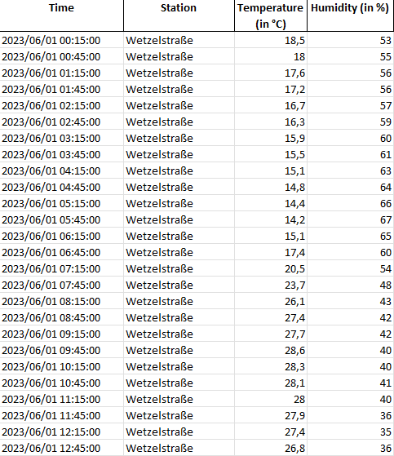
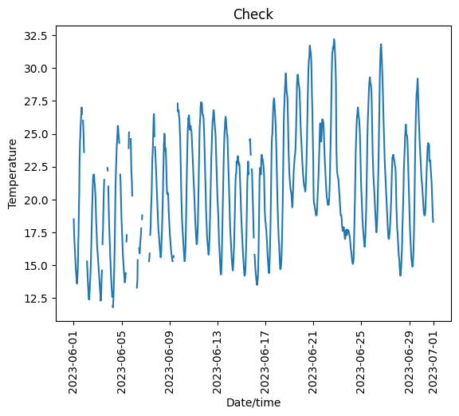

URL: https://www.bamberg-messen.de/sensoren/1?station=wetzelstrasse&data=crowdqc&from=2023-06-01&to=2023-06-30
Karte
Feedback
Samet
Wetzelstraße
CrowdQC+
01.06.2023
-
30.06.2023
Ihre Wahl: Sensor „Wetzelstraße“ am 01.06.2023 um 03:45 Uhr
Geben Sie hier Ihre Anmerkung ein…
Annotation hinzufügen

Slide 15


URL: https://www.bamberg-messen.de/sensoren/1?station=wetzelstrasse&data=crowdqc&from=2023-06-01&to=2023-06-30
Karte
Feedback
Samet
Wetzelstraße
CrowdQC+
01.06.2023
-
30.06.2023
Ihre Wahl: Sensor „Wetzelstraße“ am 01.06.2023 um 03:45 Uhr und 07:45 Uhr
Geben Sie hier Ihre Anmerkung ein…
Annotation hinzufügen

Slide 16


URL: https://www.bamberg-messen.de/sensoren/1?station=wetzelstrasse&data=crowdqc&from=2023-06-01&to=2023-06-30
Karte
Feedback
Samet
Wetzelstraße
CrowdQC+
01.06.2023
-
30.06.2023
Ihre Wahl: Sensor „Wetzelstraße“ am 01.06.2023 um 03:45 Uhr und 07:45 Uhr
Sensor war zu diesen Zeitpunkten verdeckt.
Annotation hinzufügen

Slide 17
URL: https://www.bamberg-messen.de/sensoren/1?station=wetzelstrasse&data=crowdqc&from=2023-06-01&to=2023-06-30
Karte
Feedback
Samet
Wetzelstraße
CrowdQC+
01.06.2023
-
30.06.2023
Ihre Wahl: Sensor „Wetzelstraße“ am 01.06.2023 um 03:45 Uhr und 07:45 Uhr
Annotationen
Geben Sie hier Ihre Anmerkung ein…
01.06.2023 (03:45 Uhr und 07:45 Uhr): „Sensor war zu diesen Zeitpunkten verdeckt.“
Annotation hinzufügen

